Slide 1
Présentation de laravel

Slide 2
Conseils
Ne modifier que ce qui est pertinent dans l’existant
Cela suppose d’analyser le code
Faire du DRY

Slide 3
Debugger votre programme
L'instruction dd() affiche les données passées en paramètre et stoppe le programme
L'instruction dump() affiche les données passées en paramètre et continue l'exécution
Les log sont visibles dans le répertoire storage/logs

Slide 4
Les répertoire pertinents
Les contrôleurs app/MyApp/PdoGsb.php
Le modèle app/http/Controllers
Les vues resources/views/
Les routes routes/web

Slide 5
L’application commentée

Slide 6
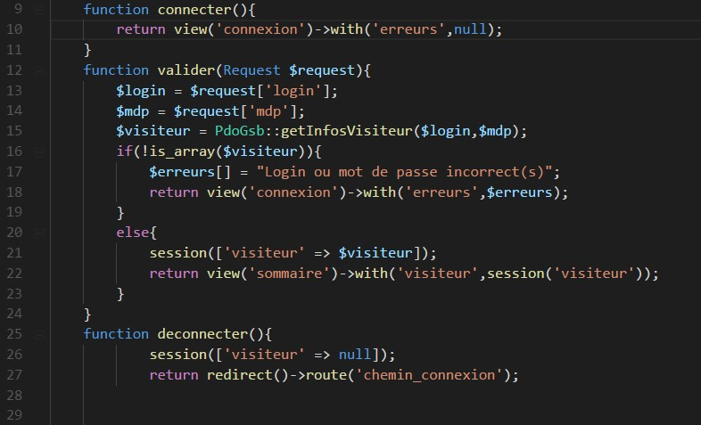
La connexion : Le contrôleur
Dans méthode connecter, la donnée erreurs passée à la vue sera examinée plus tard
Ligne 12, le paramètre est typé ! C’est nécessaire lorsque vous passez un objet en paramètre !
Lignes 13 et 14, les données saisies sont récupérées dans un objet de type Request
Ligne 15, appel au modèle et la classe PdoGsb ; la méthode getInfosVisiteur n’est pas une méthode de classe (comme on pourrait le penser en voyant la présence des 2 points) ; on verra ce mécanisme en fin de support.
Ligne 17 et 18, un tableau d’erreurs est créé et associé à la vue retournée
Ligne 21, session est un helper ; c’est-à-dire un petit truc qui facilite de développement ; ça fonctionne comme une fonction mais ça peut retourner un objet de classe et ça rend des services. Ce helper nous permet ici d’ajouter une entrée en session de nom visiteur et dont la valeur est le retour de la fonction en base de données (ligne 15). Nous aurions pu utiliser le helper request au lieu de l’objet explicite $request.
Le helper view est utilisé ligne 22, observez comment le helper session est utilisé pour récupérer une entrée
Ligne 27 un nouvel helper est utilisé redirect, (qui retourne un objet qui dispose d’une méthode route) pour retourner sur la connexion. Remarquez l’argument de la méthode route, c’est le nom de la route du fichier des routes

Slide 7
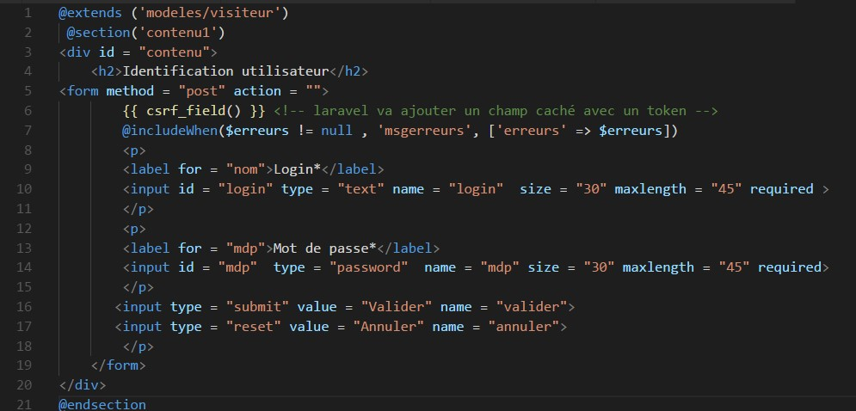
La connexion : la vue
Lignes 1 et 2 ; ceci fait référence à la vue modèle utilisée (cf. plus haut)
Ligne 6, Laravel vous impose de sécuriser les formulaires contre les injections csrf ; bref, chaque formulaire devra contenir cette ligne ( Laravel va mettre en place un système de jeton (token) dans un champ caché, afin de vérifier que celui qui demande le formulaire est bien celui qui le renvoie). La double accolade est la marque de fabrique de Blade, c’est l’équivalent de <php?= csrf_field() php>
En ligne 7, la clause @includewhen, comme son nom l’indique permet une inclusion conditionnelle d’une vue ; 3 arguments sont utilisés : une expression boolèenne ($erreurs != null), le nom de la vue qui sera insérée

Slide 8
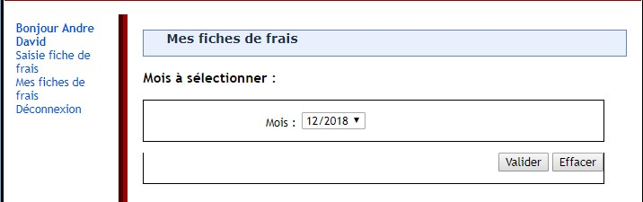
Etat des frais
:
Partie 1 : Sélection du mois

Slide 9
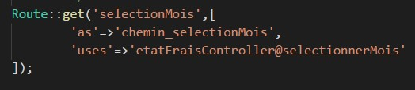
Cette vue est annoncée par la route
La méthode get signifie que la vue n’a reçue aucune information d’une autre page.

Slide 10
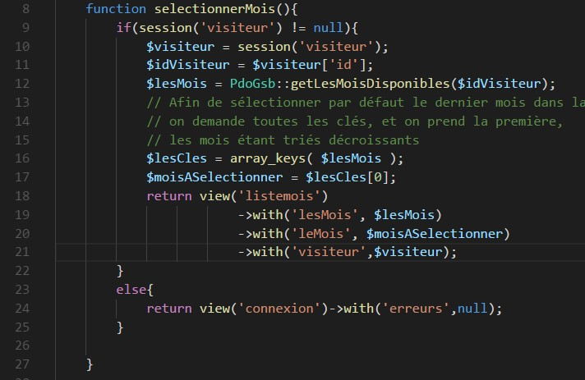
la méthode selectionnerMois du contrôleur etatFraisController
La ligne 9 permet de sécuriser la page, en testant si celui qui la demande est bien connecté
Ligne 12, appel d’une méthode qui retourne tous les mois (année+mois en base) proposant une fiche de frais pour ce visiteur. Les deux lignes suivantes sont commentées dans le code.
Ligne 18, la fonction retourne la vue en lui passant 3 données : le tableau des mois accessible dans la vue par $lesMois, leMois accessible par la variable php $leMois et le visiteur. Notez la syntaxe des with enchaînés avec une présentation aérée.
La ligne 24 permet de retourner à la connexion si le visiteur n’est pas connecté. Comme la vue connexion contient une clause @includewhen (cf. plus haut), il faut passer aussi la valeur erreurs.

Slide 11
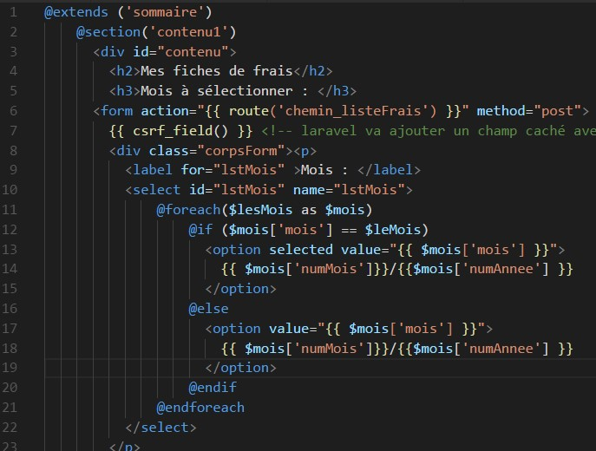
La vue associée (extraits)
Ligne 1, cette vue hérite du modèle de vue
Ligne 2, la section contenu1 est définie
Ligne 6, on retrouve la méthode route qui va permettre de poster le formulaire vers la bonne route
Ligne 11 pour définir la liste déroulante, une boucle foreach Blade est utilisée
Ligne 12, un if est utilisé pour distinguer l’option sélectionnée par défaut, en fait le dernier mois (cf. contrôleur)
Les lignes suivantes ne posent pas de problèmes particuliers

Slide 12
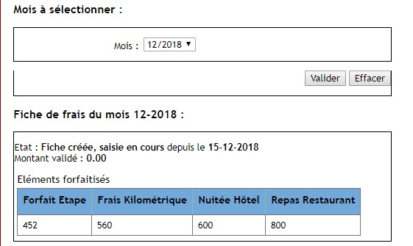
Etat des frais
Partie 2 : affichage des frais
La difficulté réside dans la présence des deux formulaires

Slide 13
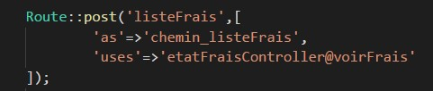
La route ciblant cette vue
La route est associé à la méthode post car la vue précédente a envoyée le choix du mois fait par l’utilisateur

Slide 14
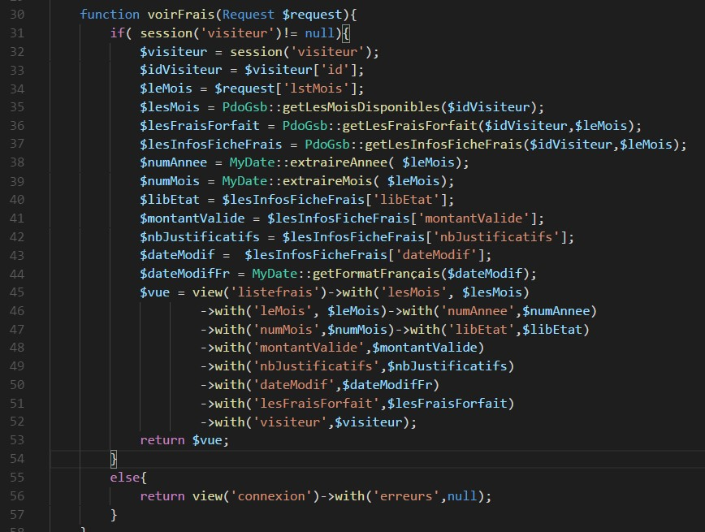
C’est dans la méthode voirFrais du contrôleur etatFraisController, qu’il faut gèrer cette route
Les lignes 32, 33, 34 et 35 permettent de récupérer les données pour construire le formulaire supérieur (le même que plus haut)
Les lignes de 36 à 44 vont permettre de construire la deuxième partie de la vue
La ligne 44 permet de convertir la date anglaise (présente en base) en format français
La ligne 45 commence à construire la vue avec les données nécessaires, ceci se poursuit jusqu’à la ligne 52
La vue est retournée en ligne 53
Aux lignes 38, 39 et 44 est utilisée une classe Mydate ; elle a été créée afin de fournir différents services liés aux dates. Nous y reviendrons en annexe.

Slide 15
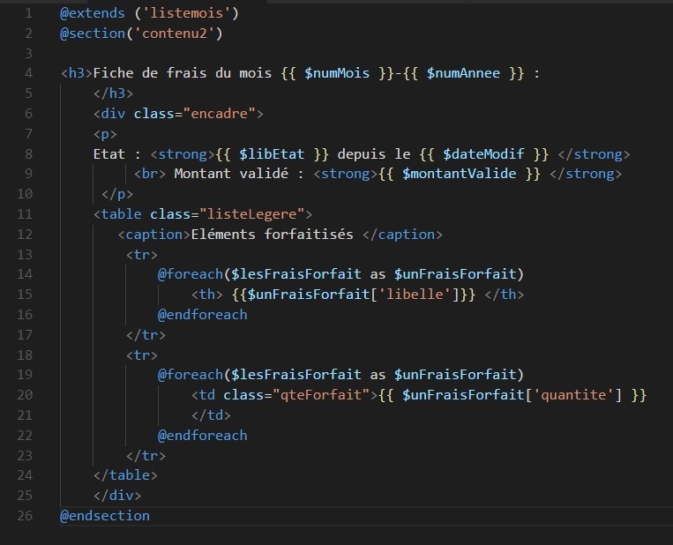
La vue appelée
Ligne 1 cette vue hérite de la vue du formulaire de sélection du mois, ce qui permet de ne réécrire du code
Ligne 2, elle définit la section contenue2, annoncée dans le modèle
Les lignes suivantes gèrent la présentation ; cette dernière consomme beaucoup de données, ce qui explique la densité du contrôleur

Slide 16
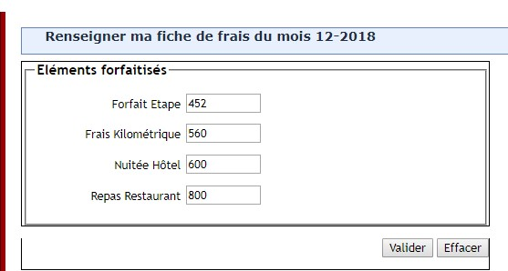
La mise à jour des frais du mois courant
:
La saisie

Slide 17
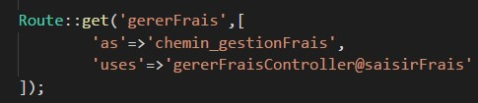
La route

Slide 18
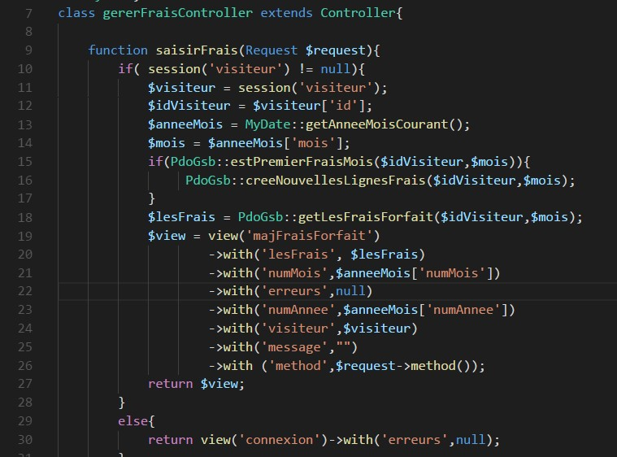
La méthode saisirFrais du contrôleur gererFraisController
Ligne 13, $anneeMois récupère le tableau annee+mois de la date courante
Ligne 14, on extrait juste le champ annee+mois
Ligne 15, on teste si le visiteur n’a pas encore saisi de frais pour le mois courant ; dans ce cas on va créer une nouvelle fiche de frais mensuel et 4 lignes de frais avec des valeurs nulles.
Ligne 18, dans tous les cas on récupère les valeurs des lignes de frais
Ligne 19 et suivantes, on crée une vue en lui passant les données nécessaires et on la retourne
La ligne 26 permet de passer à la vue la méthode http (GET ici) ; en effet la même vue servira aussi à afficher les informations après un POST (après validation du formulaire). Il faut donc informer la vue afin qu’elle se comporte de manière différente si c’est un GET ou un POST
Notes:
C’est la vue la plus délicate car elle joue deux rôles, le premier rôle quand le visiteur demande à saisir ses frais pour le mois courant et dans ce cas les données sont issues de requêtes SQL en base de données, c’est le job de la classe PdoGsb ; mais cette vue va être retournée avec les valeurs saisies (ou maj) et avec éventuellement un message d’erreur et donc les données ne viendront pas de la base de données mais des Request !!. C’est pourquoi, de nombreux attributs HTML ont des valeurs qui dépendent du test sur la méthode GET ou POST. C’est pourquoi un champ caché est aussi ajouté pour récupérer uniquement les libellés des frais, afin d’éviter de retourner en base pour les récupérer lors de la deuxième soumission. Ainsi, on manipule deux tableaux, le tableau des frais extrait de la base de données nommé $lesFrais ; c’est celui qui sera utilisé lors de la première soumission mais aussi le tableau issu des champs cachés, nommé $lesLibFrais.
Lors de la première soumission, ce sont les valeurs correspondant à chaque if ($methode = ‘GET’) qui seront récupérées et lors de la deuxième soumission ce sont les valeurs correspondant au else.

Slide 19
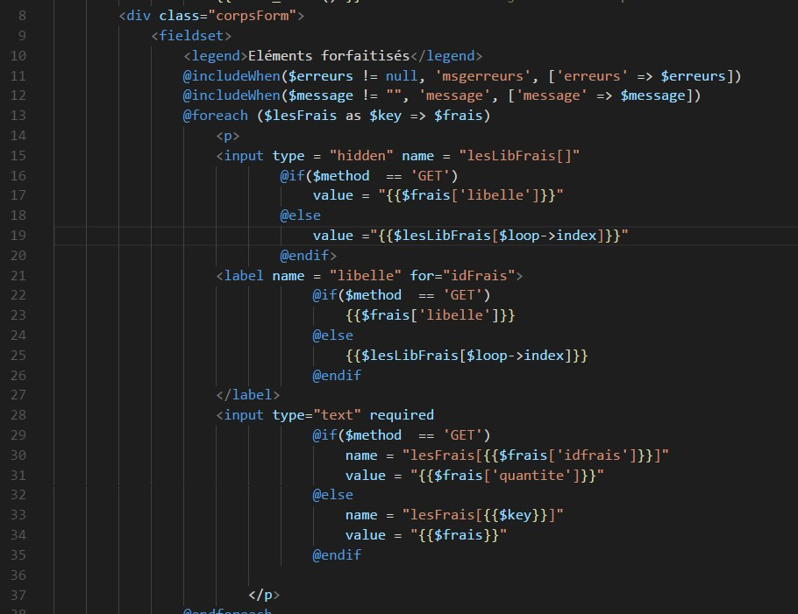
La vue
Lignes 11 et 12, on ajoute deux vues conditionnelles, l’une pour indiquer les erreurs (champs non numériques) l’autre pour afficher un message dans le cas favorable
Ligne 13, on utilise une forme sophistiquée du foreach qui permet de récupérer clé et valeur à chaque tour de boucle
Ligne 19 et 25, Blade a ajouté un objet $loop bien sympathique dans une boucle ; ici on peut récupérer l’index
Notes:
C’est la vue la plus délicate car elle joue deux rôles,
le premier rôle quand le visiteur demande à saisir ses frais pour le mois courant et dans ce cas les données sont issues de requêtes SQL en base de données, c’est le job de la classe PdoGsb ; le deuxième cette vue va être retournée avec les valeurs saisies (ou maj) et avec éventuellement un message d’erreur et donc les données ne viendront pas de la base de données mais des Request.
C’est pourquoi, de nombreux attributs HTML ont des valeurs qui dépendent du test sur la méthode GET ou POST. C’est pourquoi un champ caché est aussi ajouté pour récupérer uniquement les libellés des frais, afin d’éviter de retourner en base pour les récupérer lors de la deuxième soumission. Ainsi, on manipule deux tableaux, le tableau des frais extrait de la base de données nommé $lesFrais ; c’est celui qui sera utilisé lors de la première soumission mais aussi le tableau issu des champs cachés, nommé $lesLibFrais.
Lors de la première soumission, ce sont les valeurs correspondant à chaque if ($methode = ‘GET’) qui seront récupérées et lors de la deuxième soumission ce sont les valeurs correspondant au else.

Slide 20
La mise à jour des frais du mois courant
La validation

Slide 21

La route

Slide 22
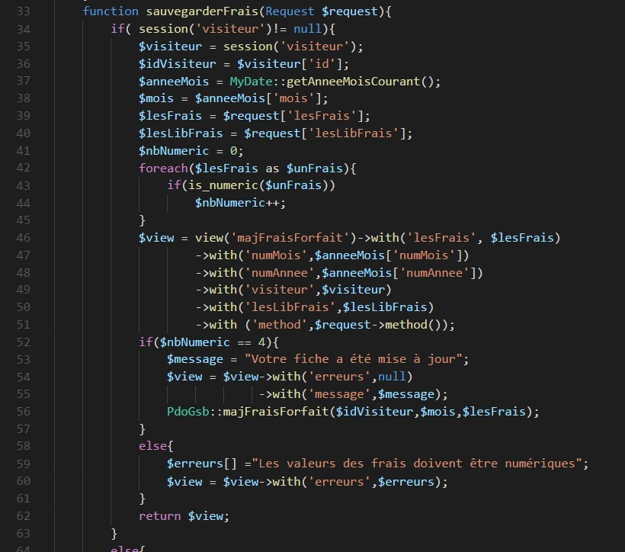
La méthode sauvegarderFrais du contrôleur gererFraisController
Les lignes 42 à 44 vérifient que les données sont numériques
Ligne 52, on gère le cas favorable
Remarquez qu’il n’ait pas fait appel à la base de données pour afficher la vue retournée (cf. les explications plus haut)

